Slide 1
Pedantic Doctor
Система записи к врачу и мониторинга состояний пациентов

Slide 2
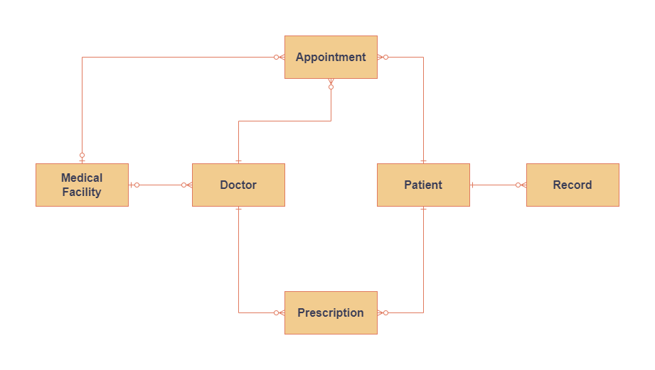
Conceptual ER

Slide 3
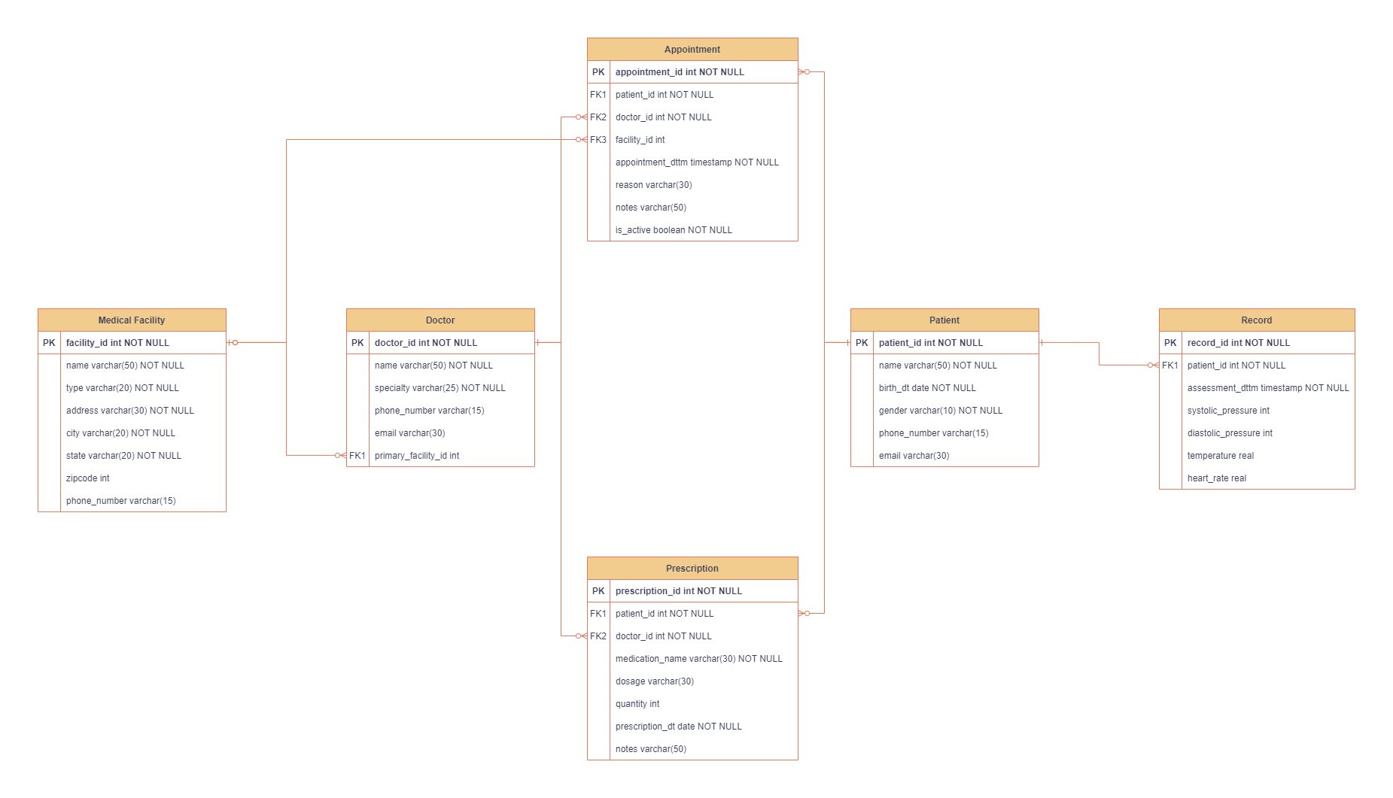
Logical ER

Slide 4
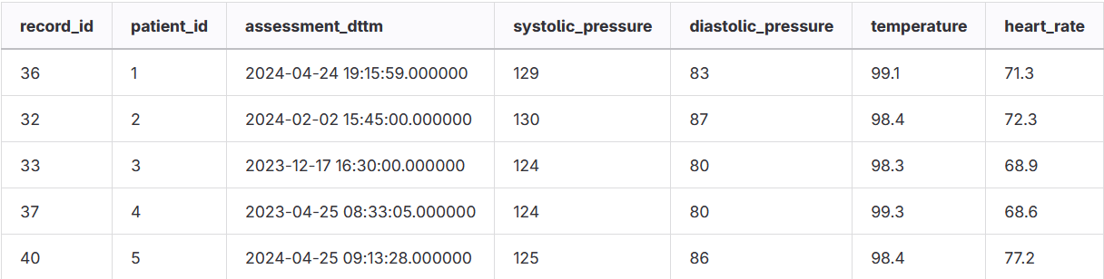
Состояния пациентов
Для быстрого доступа к актуальным состояниям пациентов существует представление “last_record_current”:

Slide 5
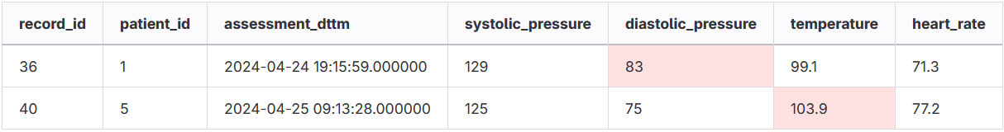
Критические состояния пациентов
Для предупреждения опасных состояний пациентов существует представление “last_record_current_urgent”:

Slide 6
Удобный интерфейс просмотра встреч
Создана функция получения будущих встреч с врачом у конкретного пользователя “get_upcoming_events”:

Slide 7
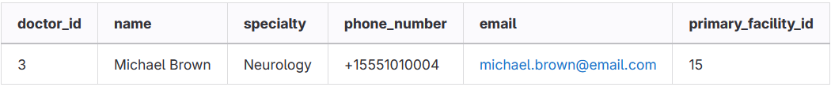
Удобный механизм поиска врачей
Сделана функция поиска врача данной специальности в конкретной больнице “get_doctors_by_facility_and_speciality”:

Slide 8
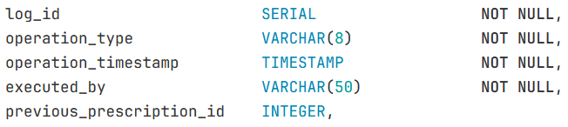
Логгер изменений таблицы рецептов
От корректности рецептов напрямую зависит здоровье пациента, поэтому создан триггер-логгер записывающий все изменения в таблицу “prescription_log”:

Slide 9
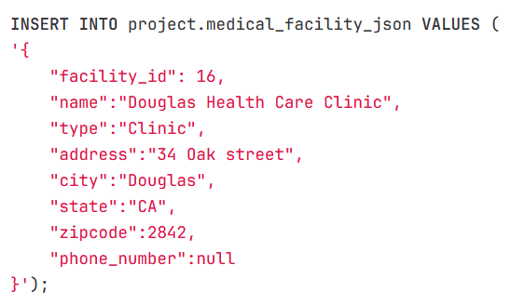
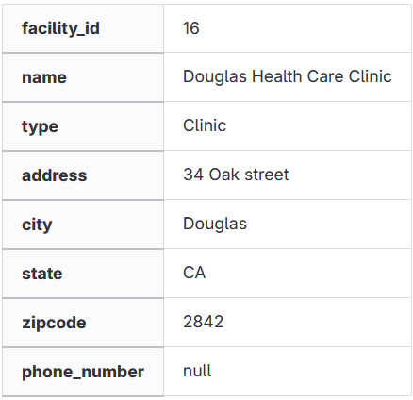

Простое масштабирование
При расширении на другие города, удобно добавлять данные json формата, поэтому был создан соответствующий триггер:

